Slide 1





ЭЛЕКТРОННЫЙ БЛОК УПРАВЛЕНИЯ МНОГООСЕВОЙ ПЛАТФОРМОЙ ВИРТУАЛЬНОЙ РЕАЛЬНОСТИ С БИОЛОГИЧЕСКОЙ СИСТЕМОЙ ОБРАТНОЙ СВЯЗИ
В рамках разработки платформы виртуальной реальности для реабилитации детей-инвалидов
1

Slide 2


АКТУАЛЬНОСТЬ ПРОЕКТА
Проблема: существует технологический пробел - невозможность получения пользователем пространственной обратной связи от системы виртуальной реальности, ввиду чего снижается качество пребывания в ВР (вовлеченность)
Проект соответствует технологическим задачам Дорожной карты «сквозной» цифровой технологии «Технологии виртуальной и дополненной реальности»
Проект соответствует основным гос. приоритетам: стратегии развития РФ «Переход к высокотехнологичному здравоохранению», нац. проектам «Наука» и «Здравоохранение», рынкам НТИ: хелснет, нейронет, технет
Платформа позволит создать среду, в которой пользователь может взаимодействовать с виртуальными объектами, получать обратную связь, улучшить опыт пребывания в виртуальной среде
Notes:
На настоящем этапе развития информационных технологий ,и виртуальной реальности в целом, существует технологический пробел, а именно - невозможность получения пользователем пространственной обратной связи от системы виртуальной реальности, ввиду чего снижается качество (вовлеченность) пребывания в ВР

Slide 3

ЦЕЛЕВАЯ АУДИТОРИЯ
B2B рынок
Предприятия, использующие виртуальные симуляторы и тренажеры для обучения персонала
Медицинские симуляторы для реабилитации на основе ВР технологий
GameDEV
3

Slide 4

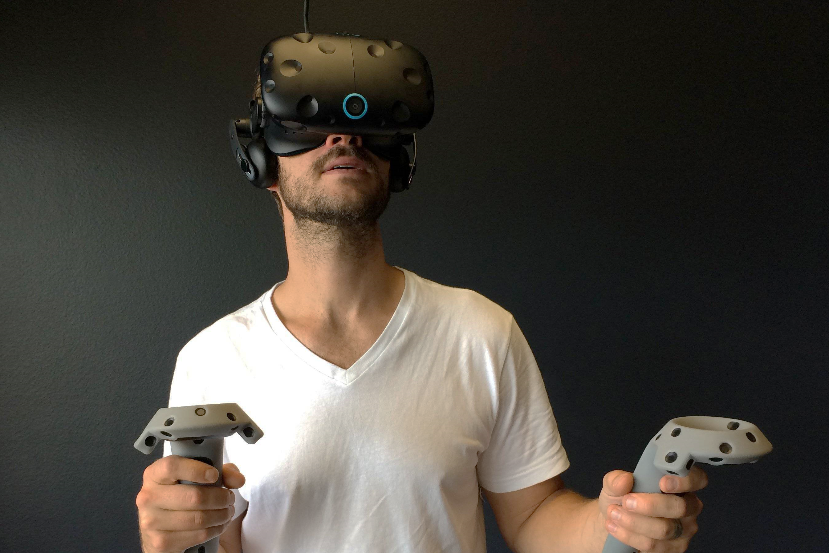
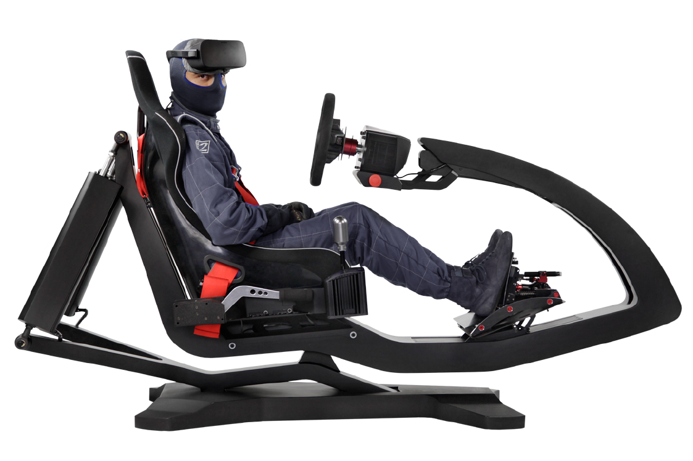
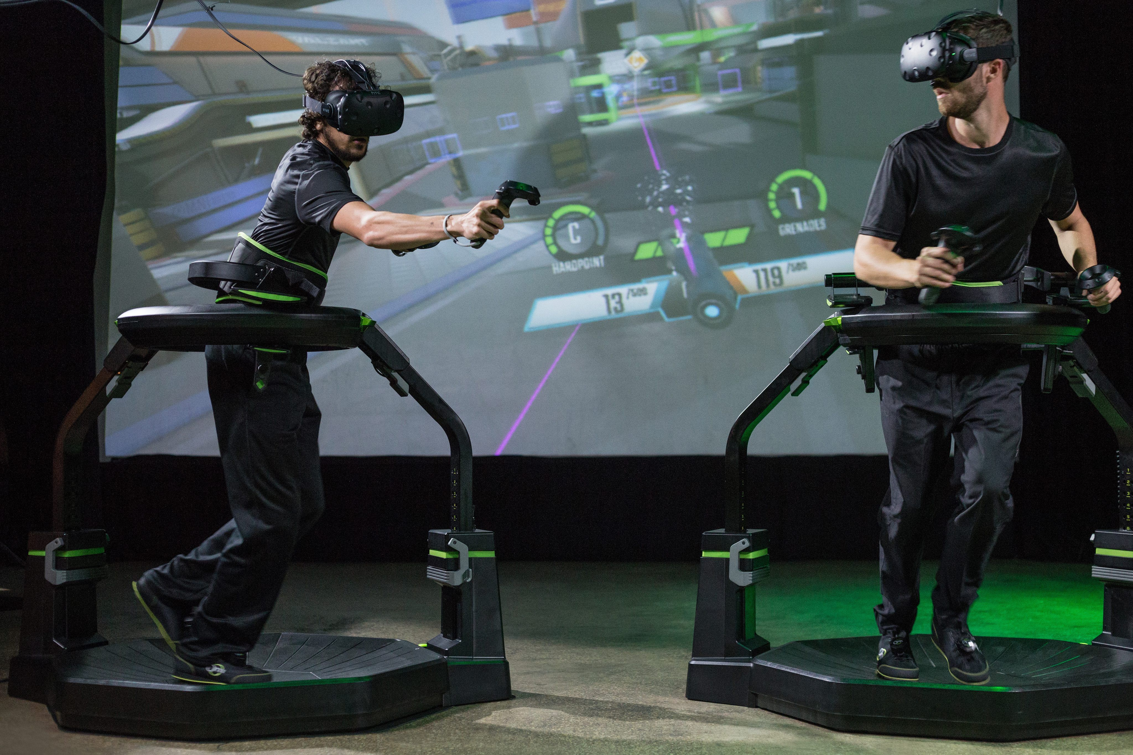
ПРОБЛЕМА
Во всей экосистеме устройств виртуальной реальности практически отсутствуют решения, которые позволили бы управлять положением человека в реальном пространстве во время погружения в виртуальные сцены
Наличие такого устройства позволило бы значительно улучшить опыт погружения в виртуальную среду и позволить людям в полной мере ощутить изменение положения своего тела, движение и ускорение в реальном мире
Недостатки существующих устройств: ограниченные углы поворота, не превышающие 20-30 градусов, несовершенство системы биологической обратной связи
4

Slide 5

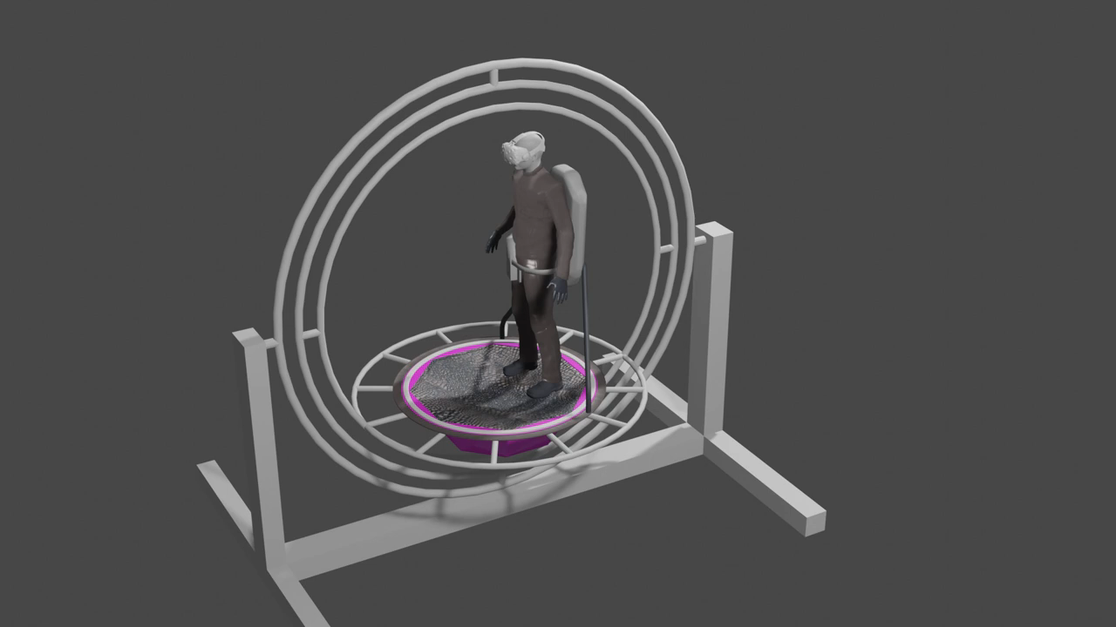
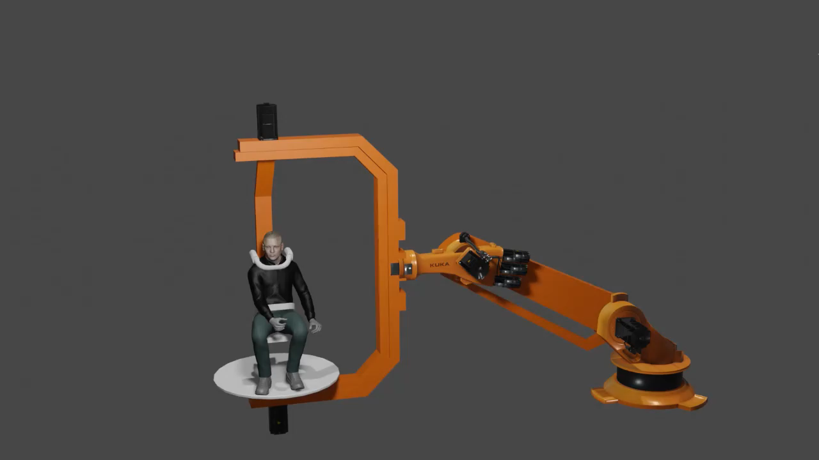
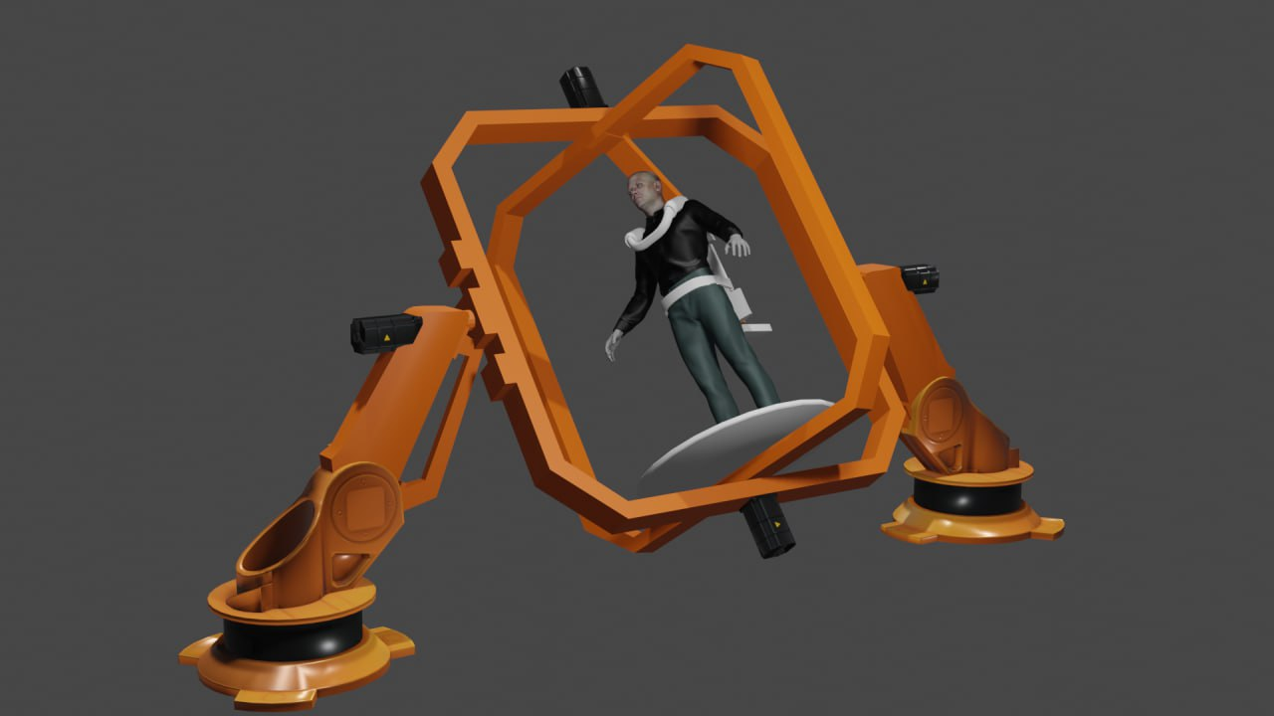
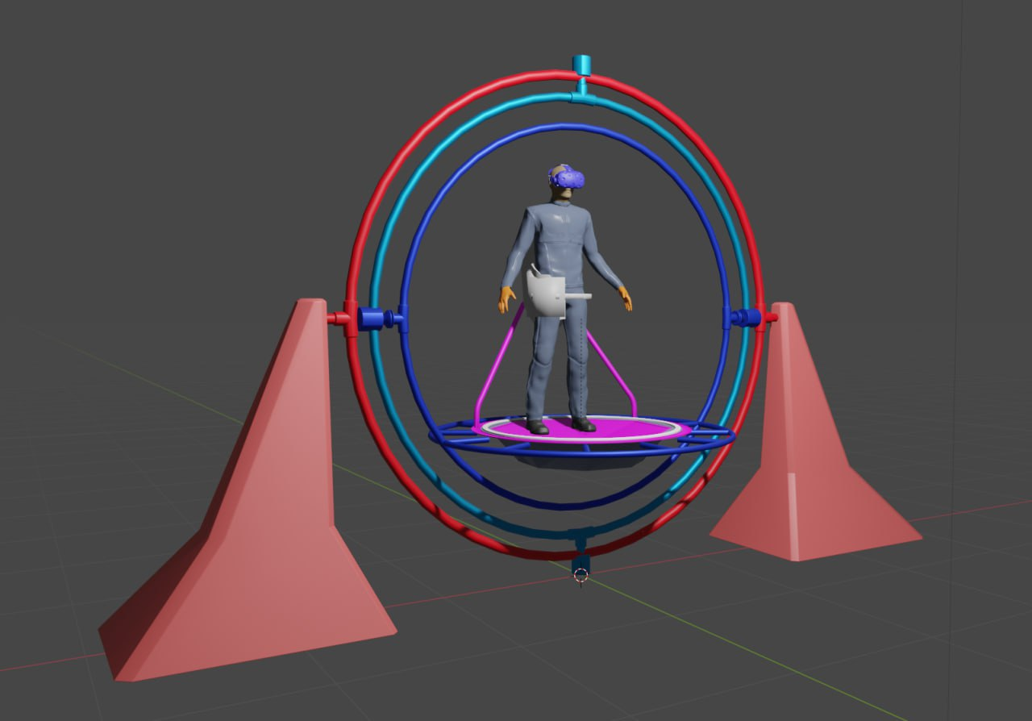
РЕШЕНИЕ
ЭЛЕКТРОННЫЙ БЛОК УПРАВЛЕНИЯ МНОГООСЕВОЙ ПЛАТФОРМОЙ ВИРТУАЛЬНОЙ РЕАЛЬНОСТИ С БИОЛОГИЧЕСКОЙ СИСТЕМОЙ ОБРАТНОЙ СВЯЗИ
UnrealEngine
Управление капсулой
Input/output интерфейс
Беспроводной протокол
Быстродействие не более 100 мс.
5
Параметры платформы:
• Максимальная скорость движения колец: 15 об/мин.
• Время достижения максимальной скорости движения: не более 10 с.
• Вес платформы (без человека): 130кг
• Максимальная нагрузка: 150 кг.
• Уровень шума: менее 50 дБ.
• Материалы конструкции: алюминиевый сплав, сталь, пластик.
• Срок службы установки: Не менее 5 лет.
• Углы поворота: 360

Slide 6
ЦЕННОСТНОЕ ПРЕДЛОЖЕНИЕ
МЫ ПОМОГАЕМ
разработчикам ВР симуляторов
И ПОЛУЧАТЬ:
РЕШАТЬ ПРОБЛЕМУ
управления положением человека в реальном пространстве во время погружения в виртуальные сцены
полное погружение пользователя
воздействие на сенсорные сигнальные системы: вестибулярную, слуховую, зрительную
3 степени свободы, 360^{о}
микрогравитацию
С ПОМОЩЬЮ
многоосевой платформой виртуальной реальности с биологической системой обратной связи
6

Slide 7
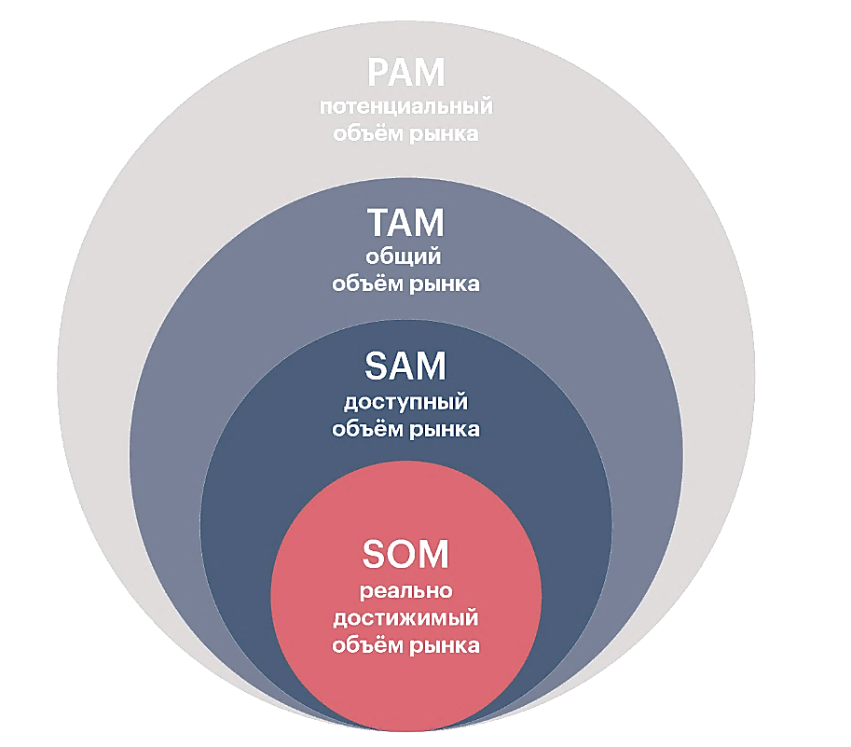
РЫНОК
К 2027 году увеличится на 37,71% и достигнет отметки в 52 587,75 млн. $
В 2022 году оценивался в 7 711 млн. $
В 2022 году в условиях санкций в рынок России 1,9 млрд руб. Прирост за год более 83%
Реально достижимый рынок (2% от SAM)
составит 38 млн. руб.*
*С учетом бурного роста отрасли в России на эффекте малой базы возможен быстрый кратный рост проекта на растущем спросе при ограниченном предложении
7

Slide 8
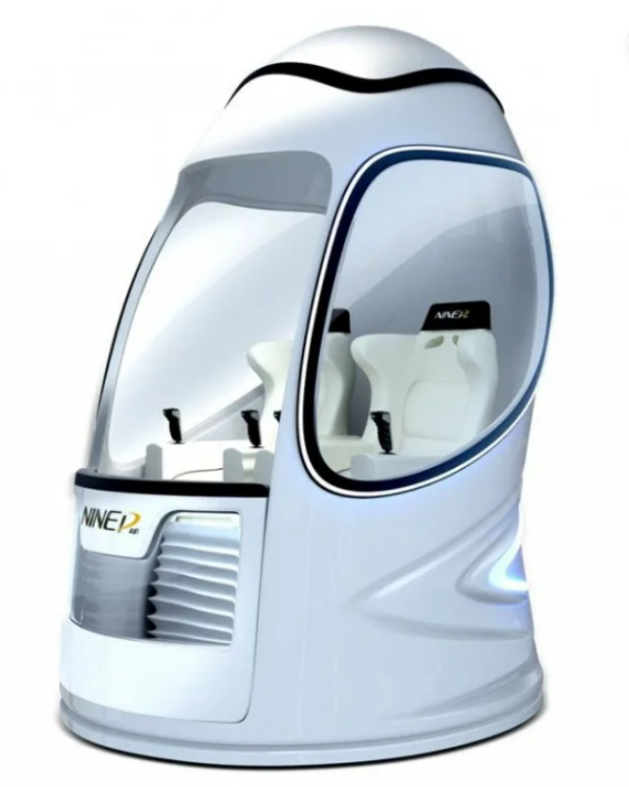
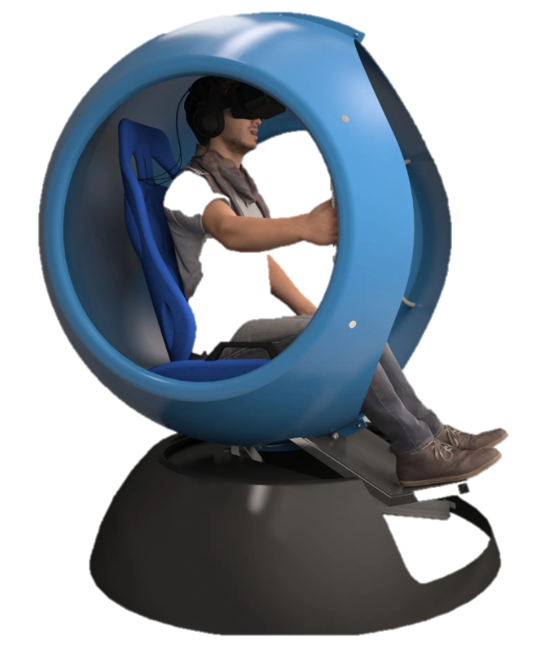
КОНКУРЕНТЫ
косвенные:
Cave – проект, состоящий из стереоскопических дисплеев по всей протяженности комнаты. Присутствует система захвата движений
AlloSphere – представляет собой стереоскопическую сферу, состоящую из большого количества стереоскопических дисплеев, встроенной системы захвата движений
AlloSphere – представляет собой стереоскопическую сферу, состоящую из большого количества стереоскопических дисплеев, встроенной системы захвата движений
прямые:
Капсула ВР от «gefestexpo»
Капсула VR Capsule (2 seats) от NINED
8

Slide 9
БИЗНЕС-МОДЕЛЬ
Кому реализуется?
В каком виде реализуется?
GameDEV
Программное обеспечение + Многоосевая платформа виртуальной реальности
Предприятия, использующие виртуальные симуляторы и тренажеры для обучения персонала
Многоосевая платформа виртуальной реальности
Медицинские симуляторы для реабилитации на основе ВР технологий
9

Slide 10
КОМАНДА СТАРТАПА
Тычков Александр Юрьевич – научный руководитель
Чернышов Денис Сергеевич − лаборант-исследователь, разрабатывает и исследует компоненты и узлы электронного блока управления системы.
Овчинников Дмитрий Леонидович − программист-электронщик; Тестирует и налаживает компоненты и узлы электронного узла управления многоосевой платформы.
Иванов Александр Дмитриевич − Инженер-радиоэлектрщик; Разработка электронных компонент и узлов блока управления многоосевой платформоой.
28 публикаций по теме исследования
10 свидетельства на программы для ЭВМ
2 проекта, реализуемых командой в рамках смежных областей
10

Slide 11
